Slide 1
Юлианский Календарь

Slide 2


Slide 3
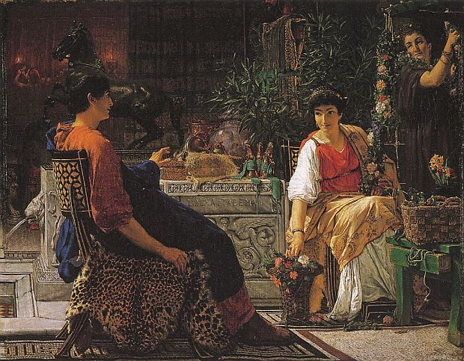

Slide 4
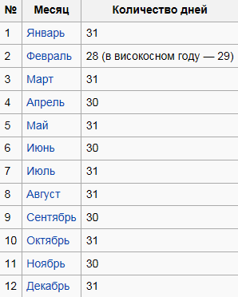

Slide 5
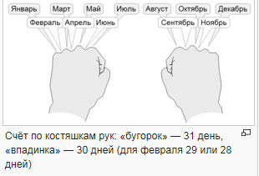

Slide 6
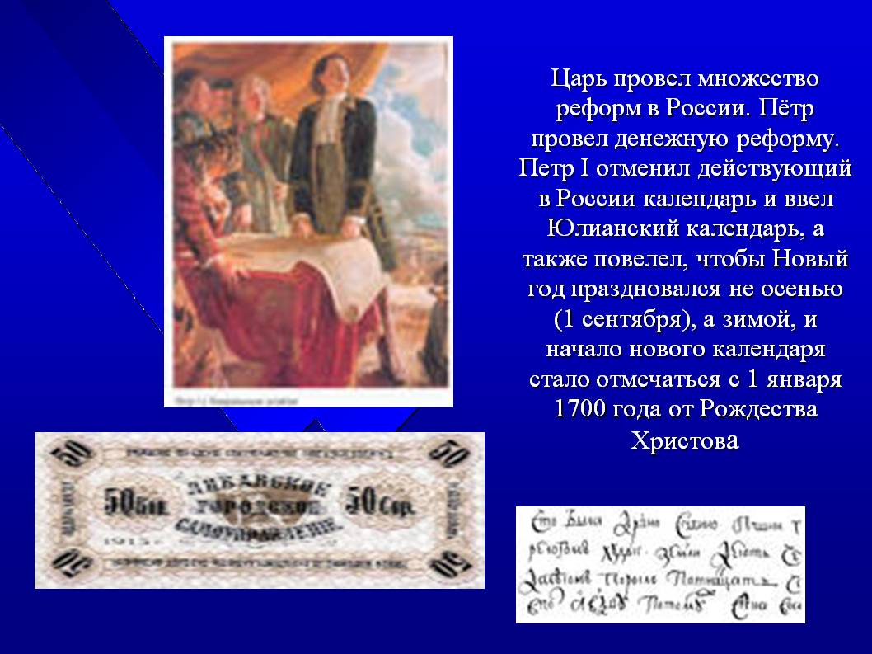

Slide 7


Slide 8
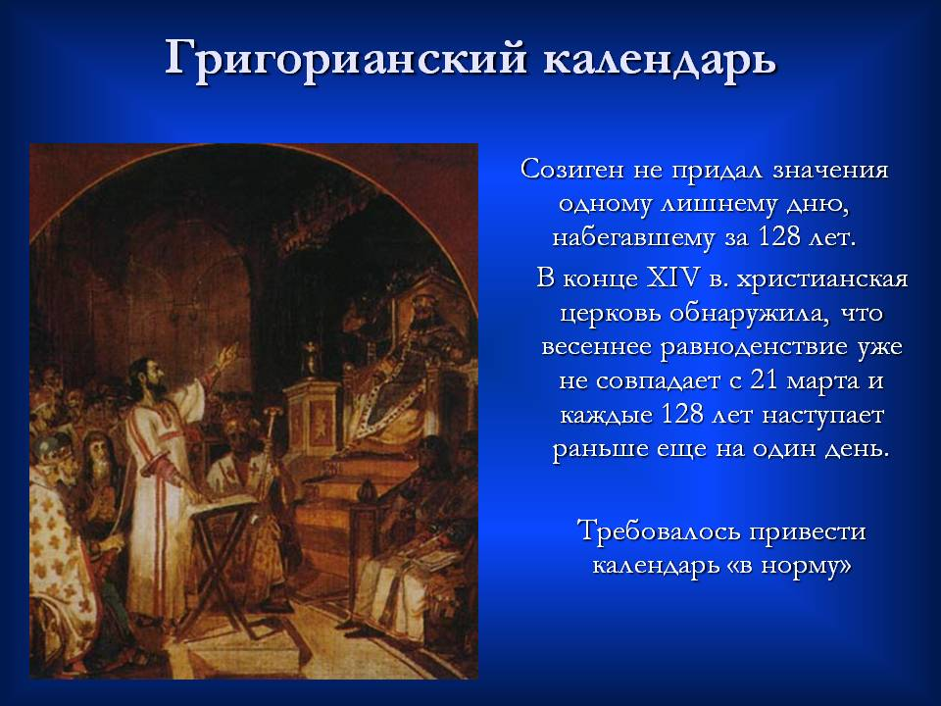

Slide 9
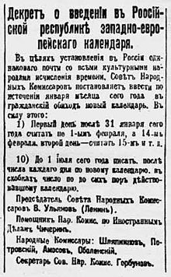
Декрет о введении в Российской республике западноевропейского календаря

Slide 10
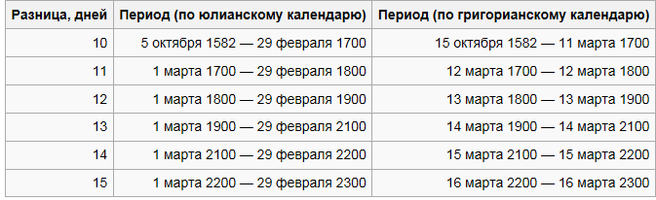

Slide 11


Slide 12


Slide 13
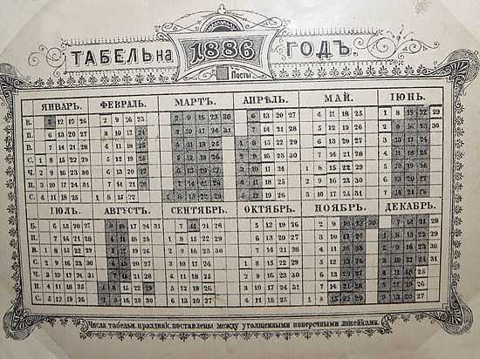

Slide 14
Тhe end

